Slide 1
Archäologische Kulturdaten für Schulen
edu-sharing NETWORK

Slide 2
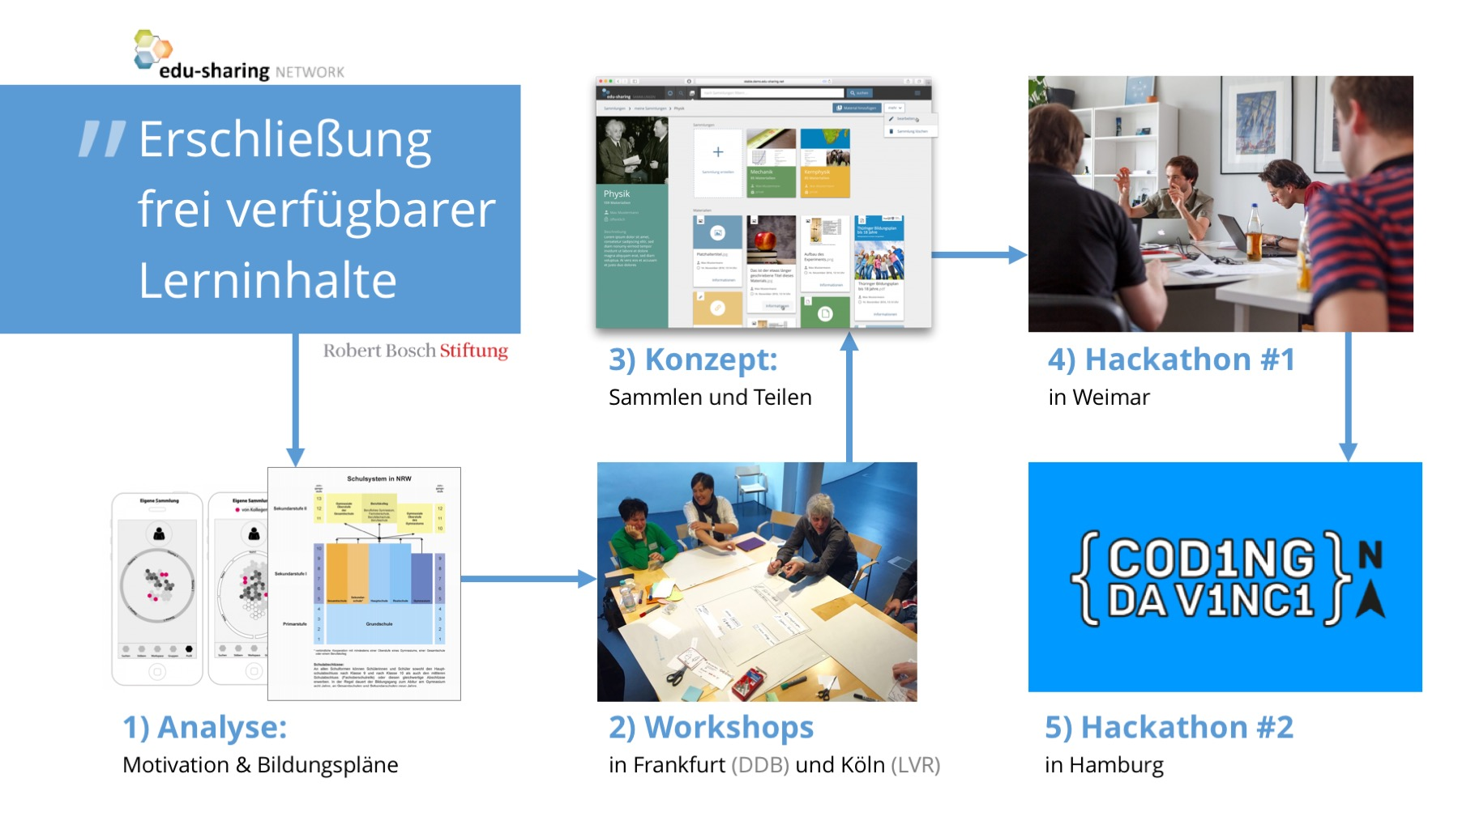

Slide 3
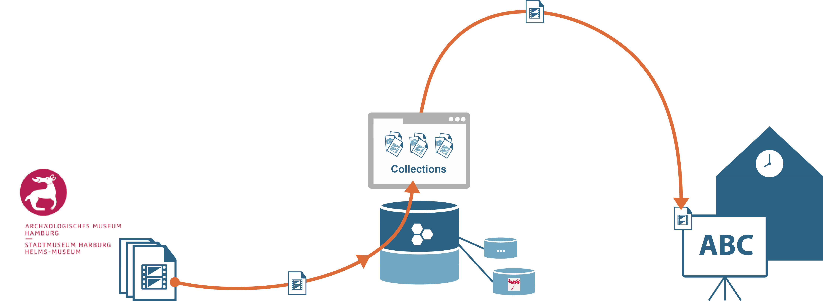
ZIEL:
KULTURSCHÄTZE FÜR DEN
UNTERRICHT NUTZEN
ARCHÄOLOGISCHES MUSEUM
HAMBURG
EDU-SHARING
SCHULEN

Slide 4
NÄCHSTE SCHRITTE
Fertigstellung der edu-sharing „Sammlungs-Release“
Projektabschluss „Erschließung frei verfügbarer Lerninhalte“
Ausbau der Sammlungs-Features
Integration von Kulturinhalten
...

Slide 5
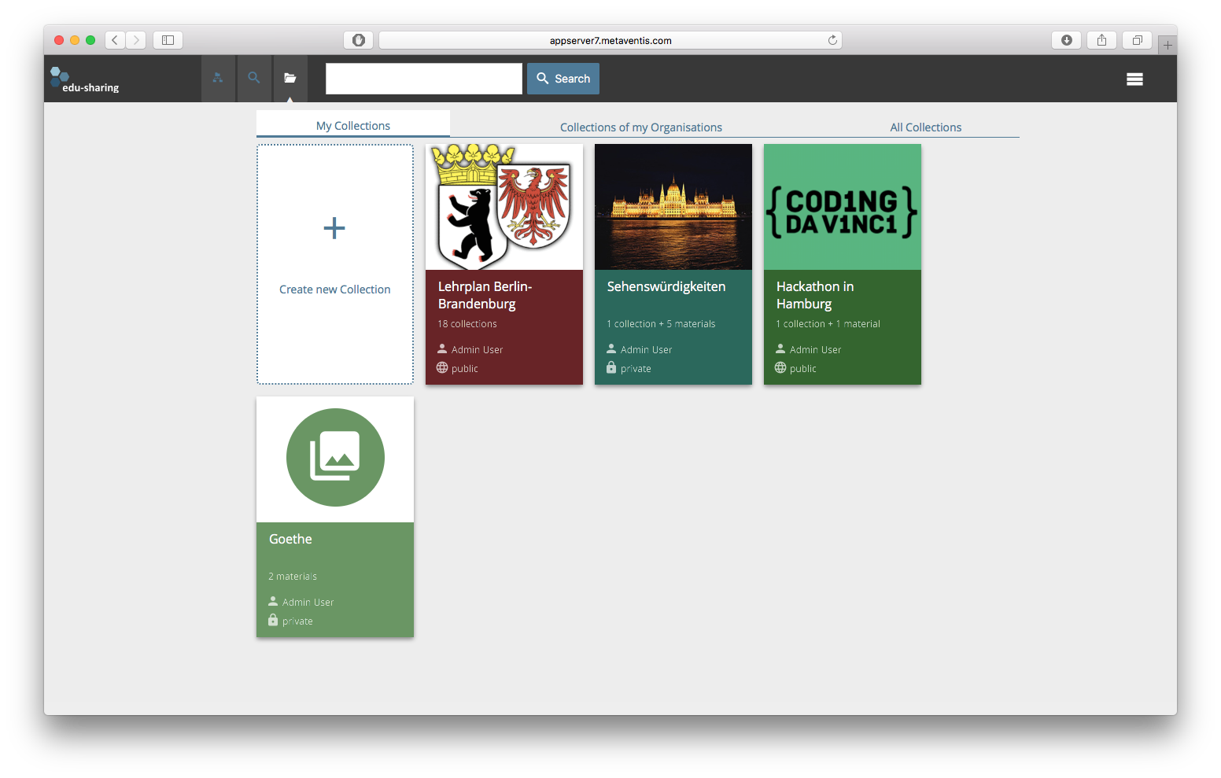

Slide 6
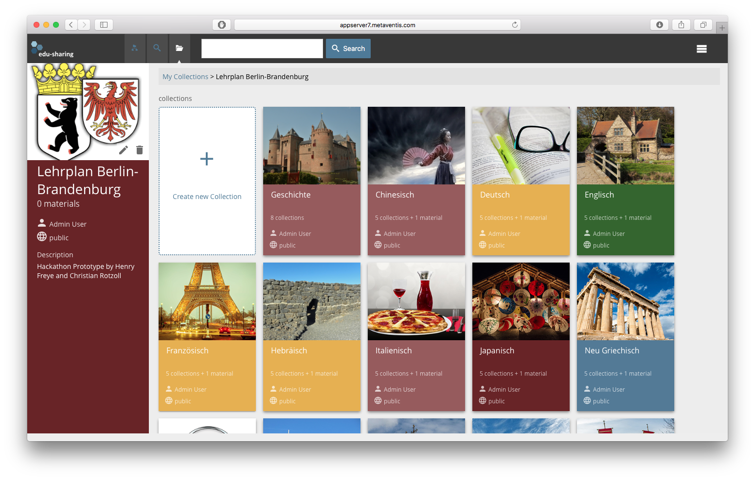

Slide 7
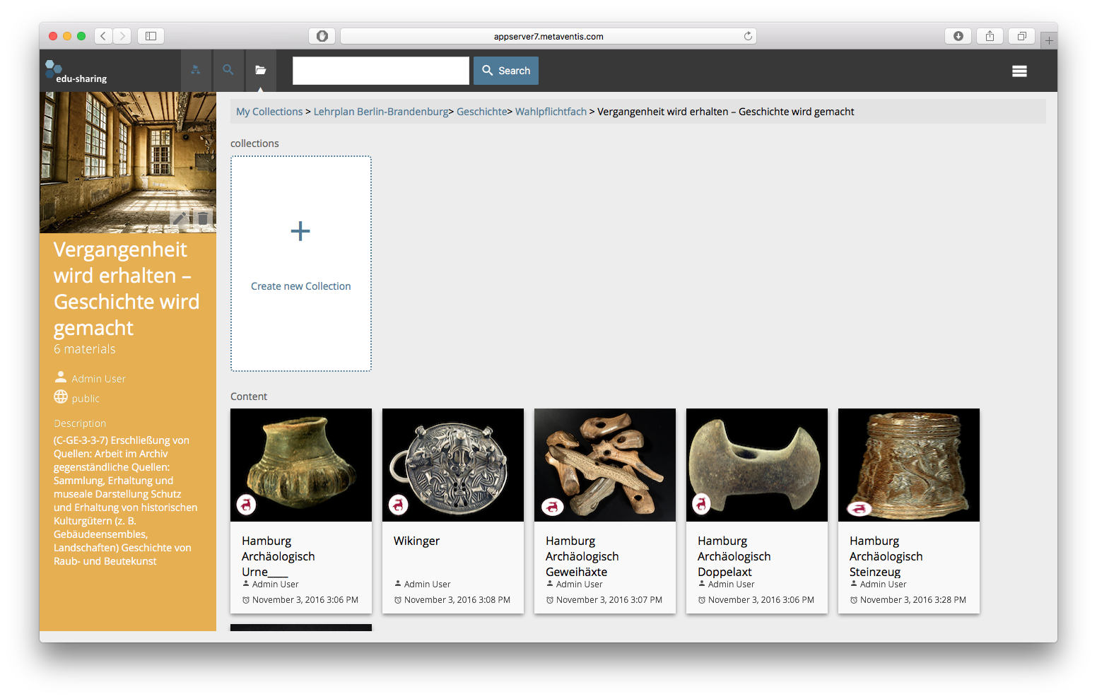

Slide 8
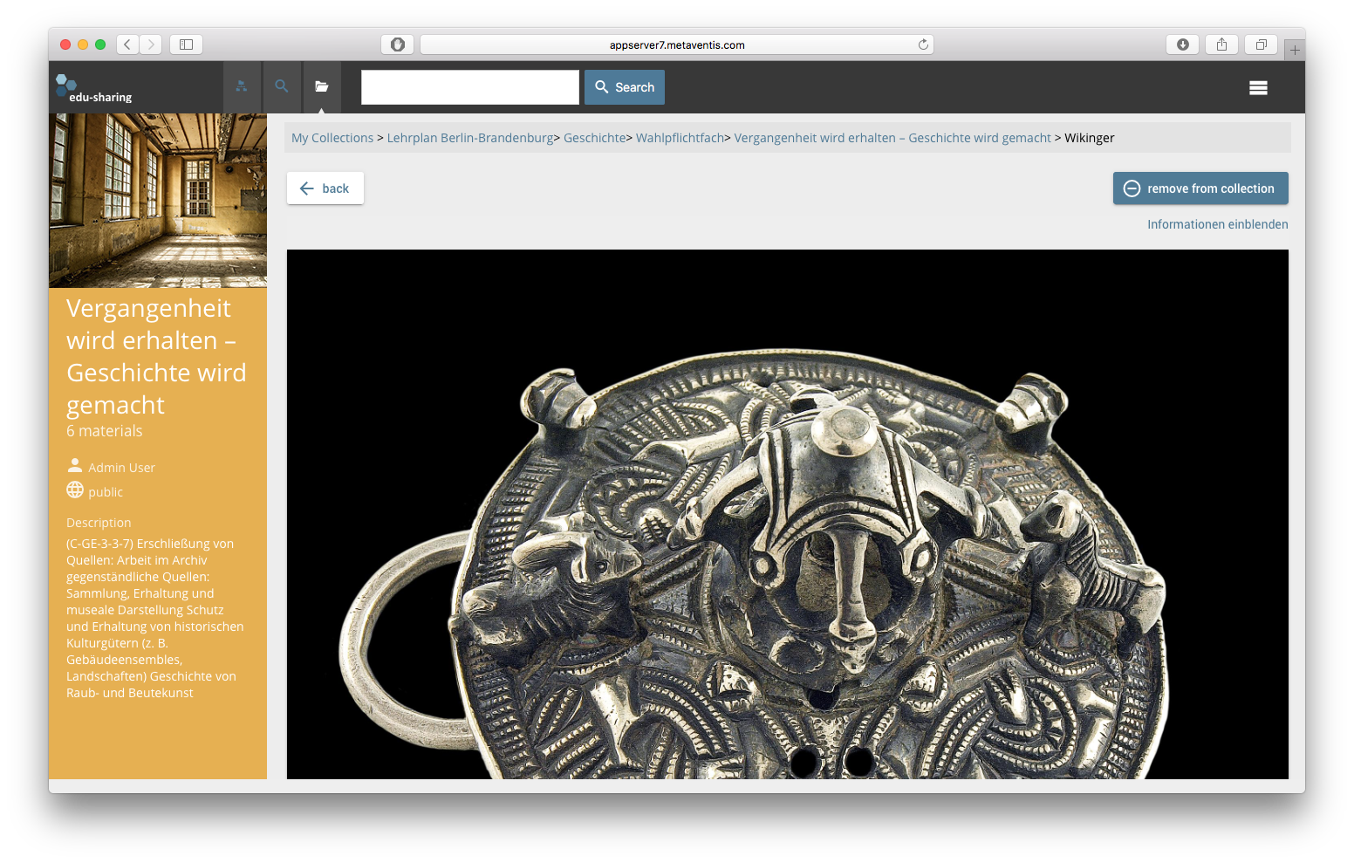

Slide 9
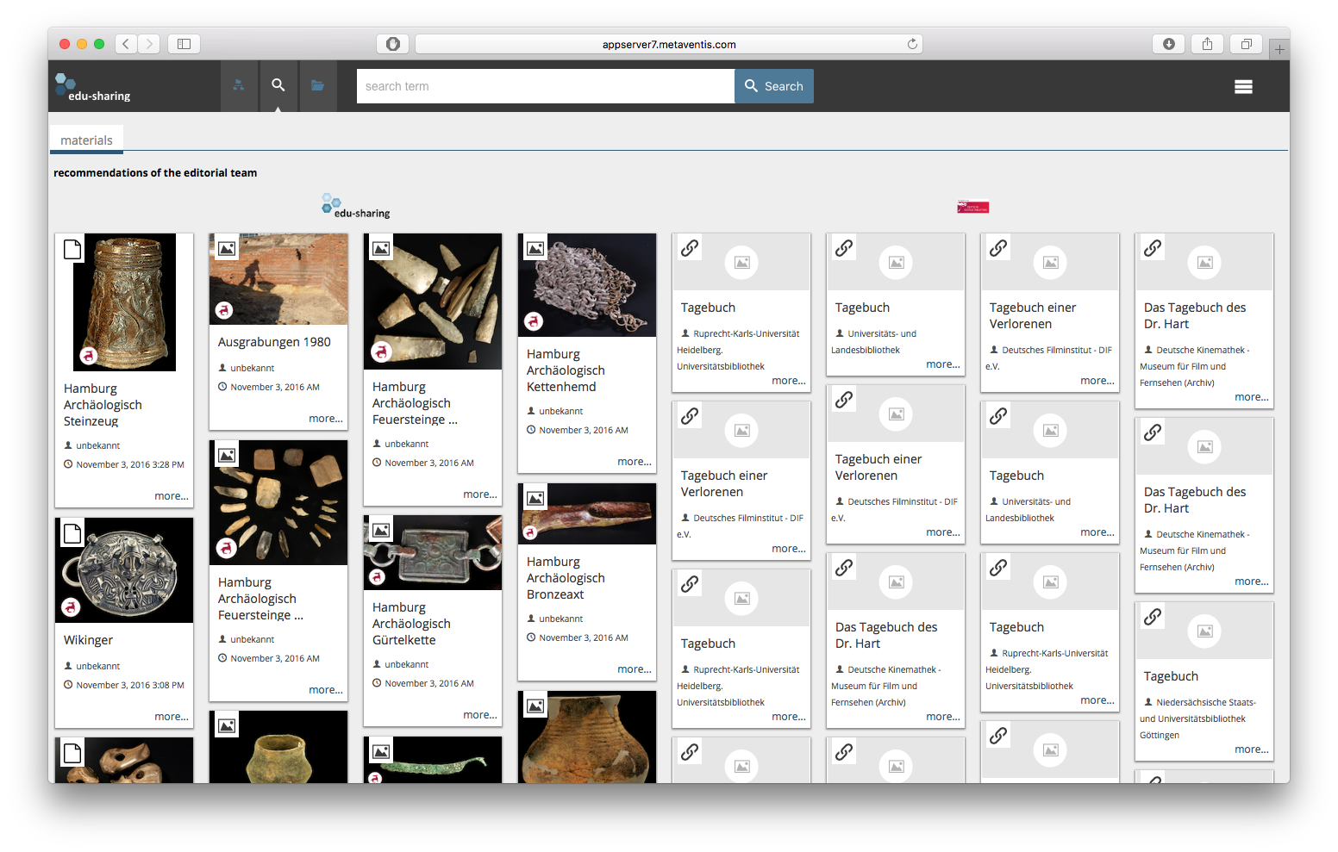

Slide 10
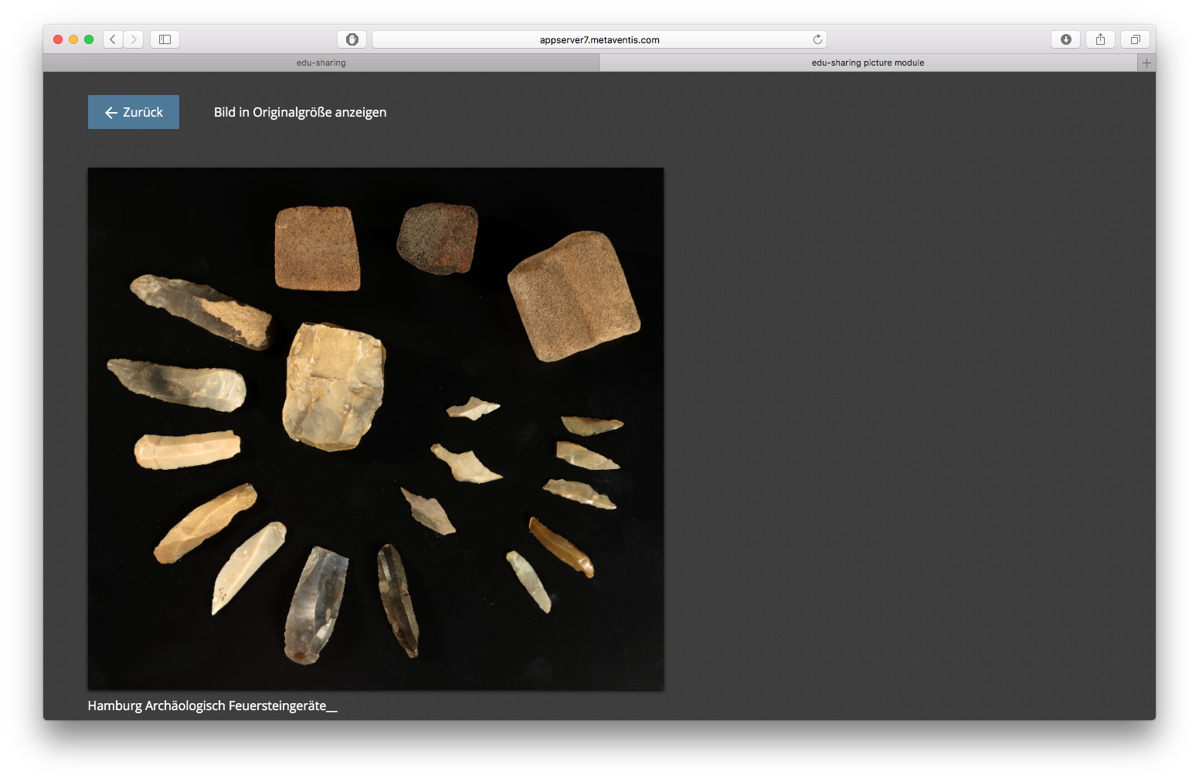

Slide 11
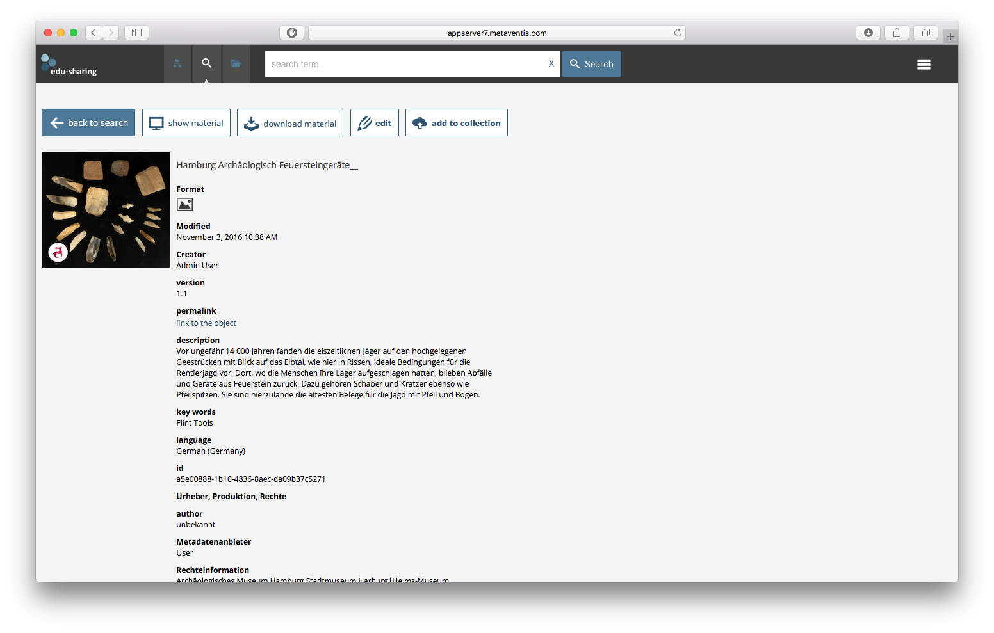

Slide 12
